Slide 1
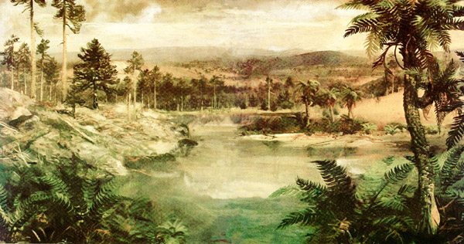
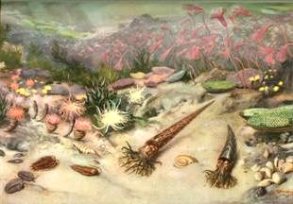
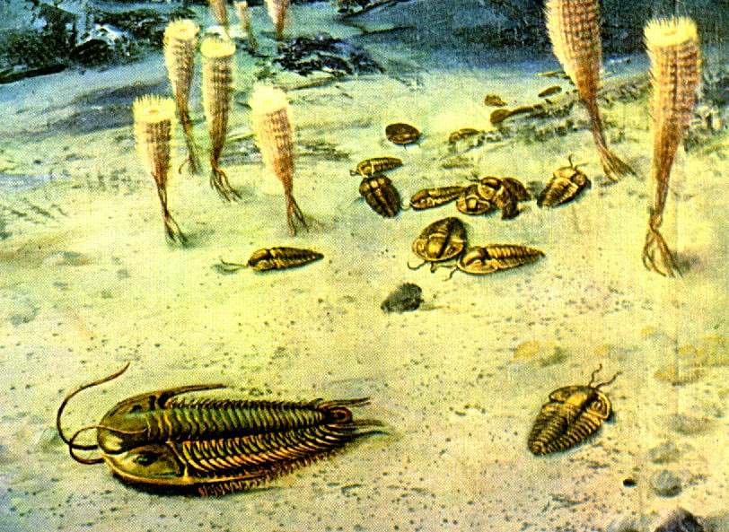
Палеозойска эра

Slide 2
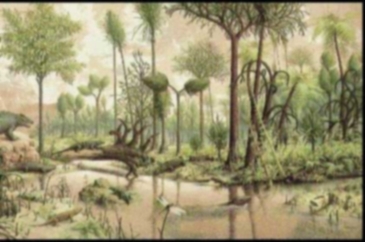
Палеозойская ера, що почалася 570 млн. років тому, тривала 340 млн. років.
Палеозойська ера включає 6 геологічних періодів:
Кембрійський період
Ордовійський період
Силурійський період
Девонський період
Камяно-вугільний період
Пермський період

Slide 3
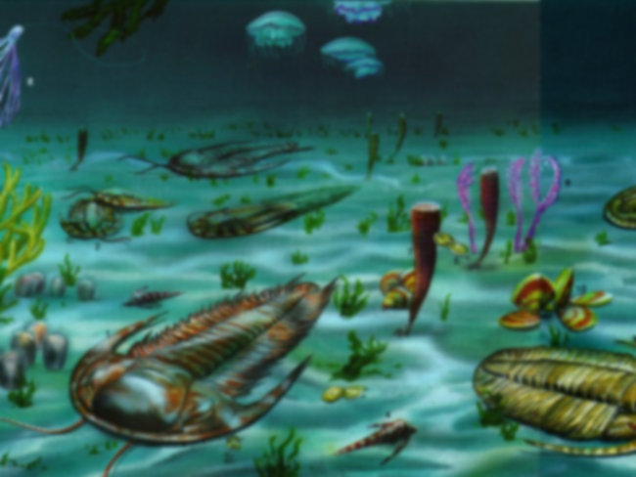
У цей період на планеті йшли інтенсивні гороутворюючі процеси, що супроводжувалися високою вулканічною активністю, зледеніння змінюють один одного, періодично на сушу ,наступали і відступали моря.

Slide 4
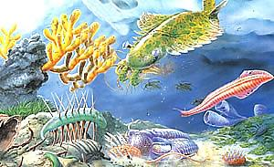
Кембрійський період
(Початок 542 млн. років; кінець 488 млн. років)
Кембрій - час виникнення і розквіту трилобітів . Вони представляють собою стародавню групу членистоногих тварин ,
найближче стоять до ракоподібних . Всі відомі представники класу трилобітів були морськими тваринами.Існувала велика кількість трилобітів , гастропод , брахіопод ,Одночасно існували і тварини , яких важко віднести до якої-небудь відомої групі. Судячи з усього , в кембрії з'явилися перші грунтові безхребетні - черви і багатоніжки .
Також у цей період з'явилися коралові поліпи , головоногі молюски і членистоногі .

Slide 5
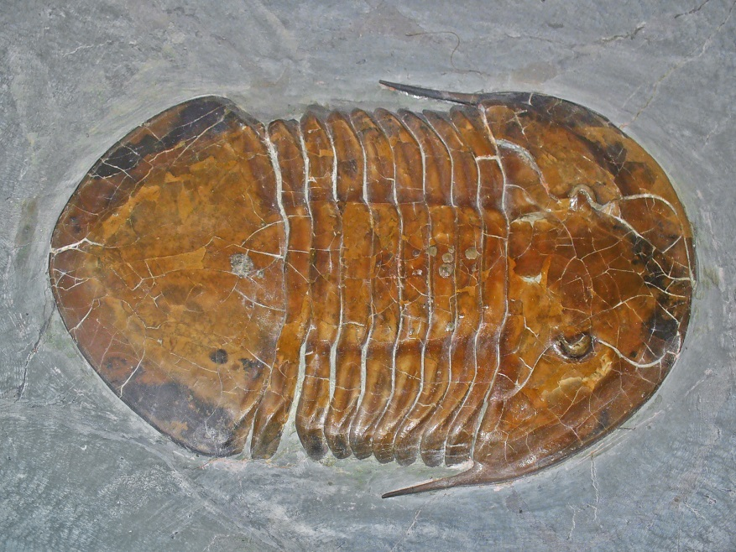
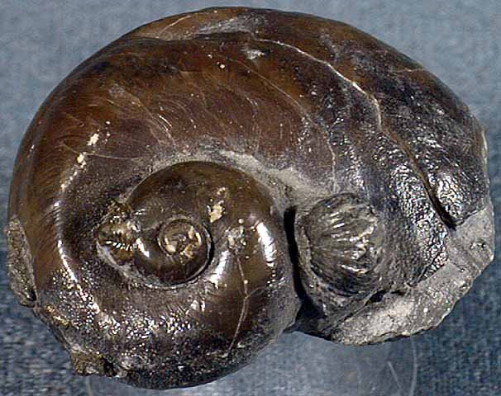
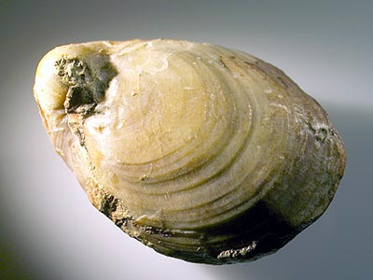
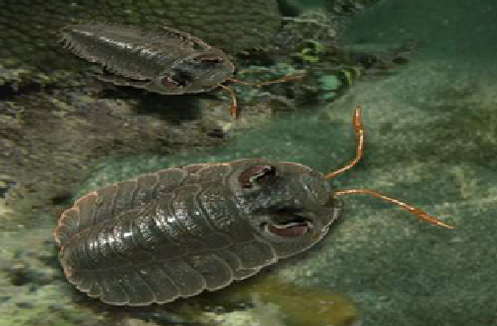
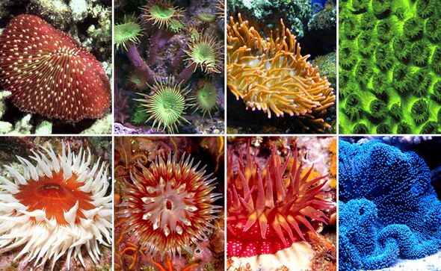
трилобит
гастропод
брахіопод
Коралові поліпи
Notes:
Коралові поліпи

Slide 6
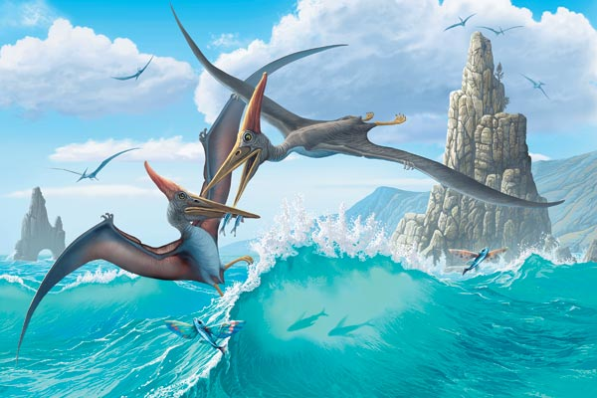
Ордовицький період
(початок 488 млн.років; кінець 443 млн. років)
Різке збільшення чисельності тварин - фільтраторів, в тому числі моховинок), морських лілій, плеченогих, двостулкових молюсків і граптолітів, чий розквіт припав якраз на ордовік. Збільшилася число безщелепних панцирних риб.

Slide 7
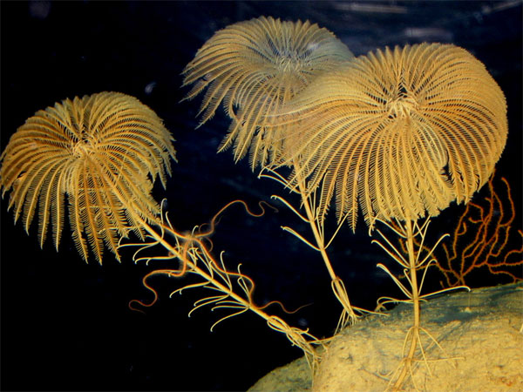
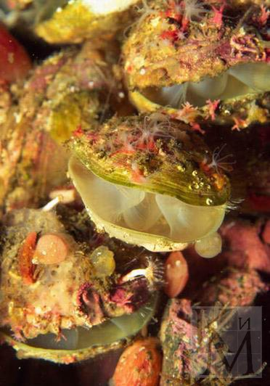
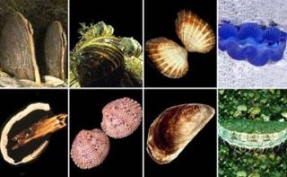
Морські лілії
Двостулкові молюски
Плеченогі
Notes:
Плеченогі

Slide 8
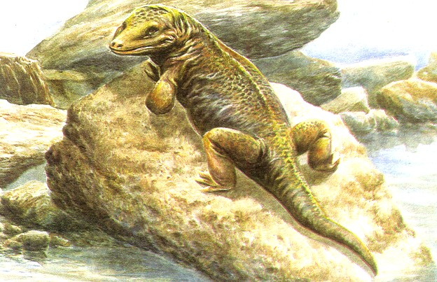
Силурійський період
(початок 443 млн.років; кінець 416 млн.років)
Чисельність граптолітів знижується. У морях процвітають, брахіоподи, трилобіти і голкошкірі.У несильно солоній воді мешкають ракоскорпіони. Достаток риб як в прісної, так і в солоній воді. з'явилися перші щелепні риби-акантоди. Скорпіони, багатоніжки почали вибиратися на сушу.

Slide 9
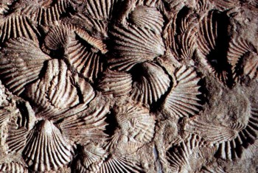
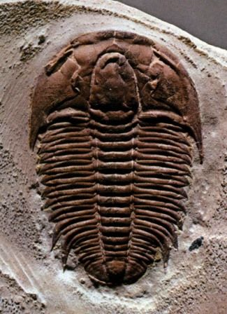
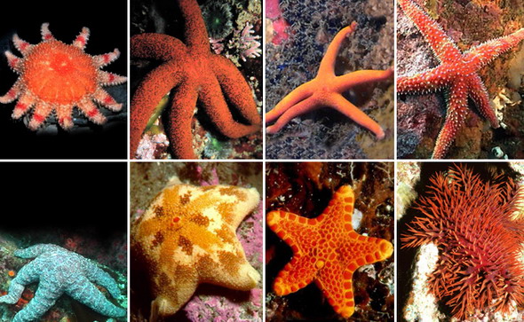
брахіоподи трилобіти голкошкірі

Slide 10
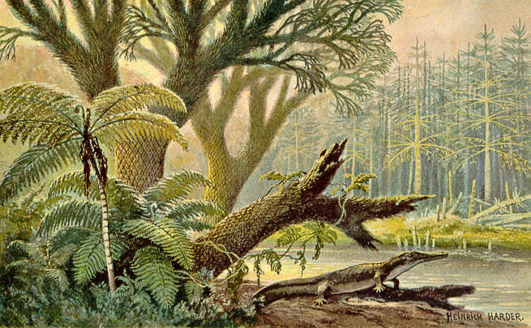
Девонський період
(початок 416 млн.років; кінець 359 млн. років)
Швидка еволюція риб, включаючи акул і скатів, кістеперих і променеперих риб. збільшилося число амонітів. У пізньому девоні багато груп древніх риб, а також коралів, плеченогих і амонітів вимерли. Суша піддалася навалі безлічі членистоногих, в тому числі кліщів, павуків і примітивних безкрилих комах. З'явилися в пізньому девоні і перші земноводні.

Slide 11
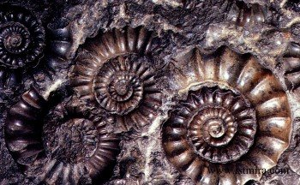
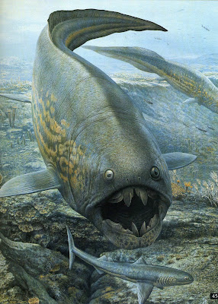
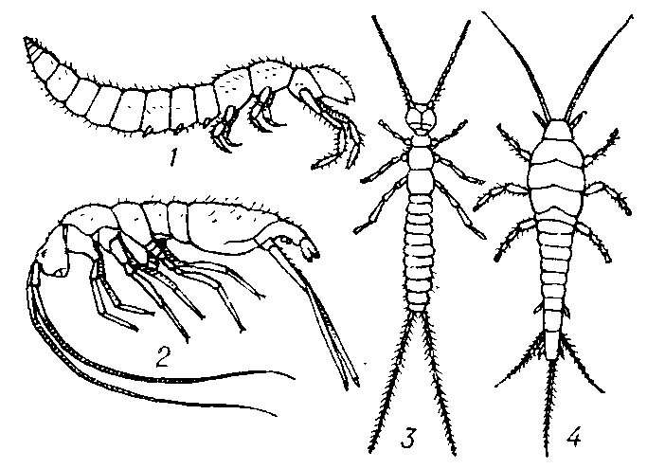
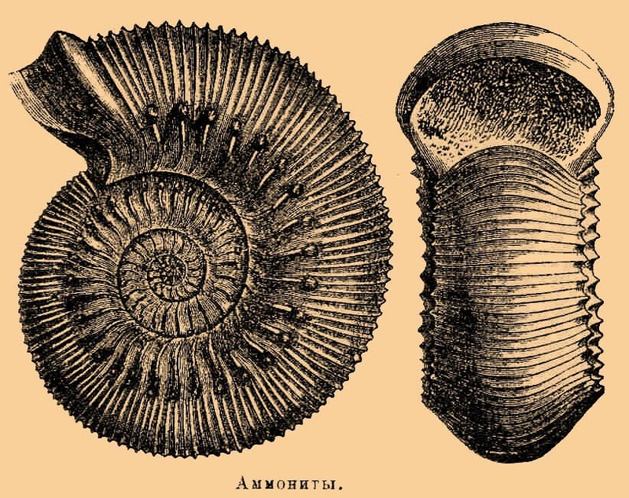

Slide 12
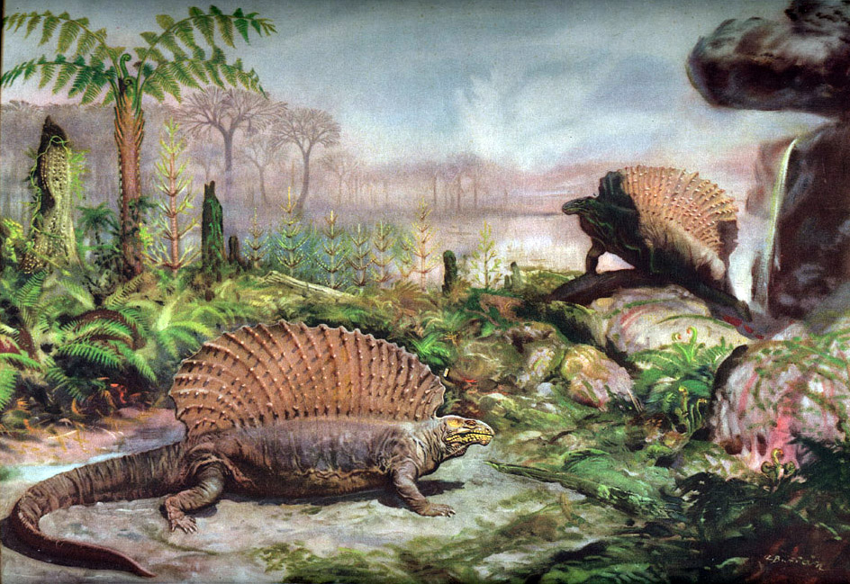
Кам'яновугільний період
(Початок 359 млн.років; кінець 299 млн.років)
У морях з'явилися амоніти. граптоліти, трилобіти,а також деякі мшанки, морські лілії і молюски вимерли.
Це було століття земноводних, а також комах - коників,
тарганів, термітів, жуків і гігантських бабок.
У пізньому карбоні з'явилися і перші рептилії.

Slide 13
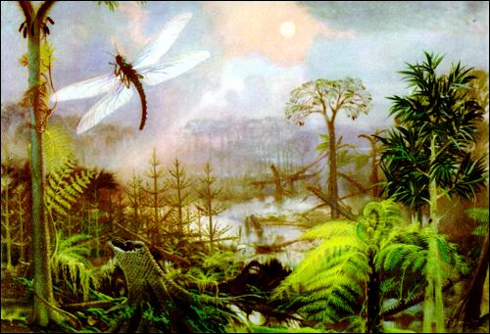
У цей період на суші поширюються ліси з деревовидних хвощів, плаунів і папоротей, що досягали у висоту 30-40 м.

Slide 14
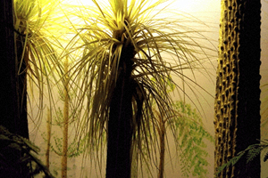
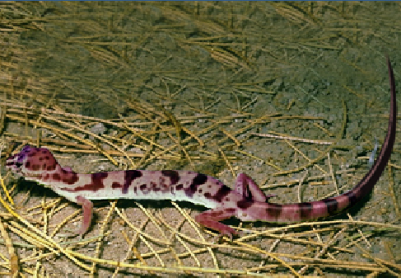
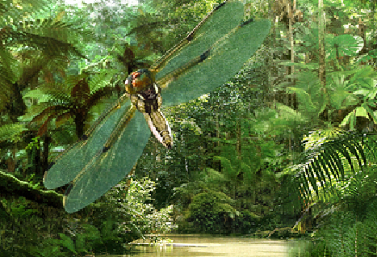
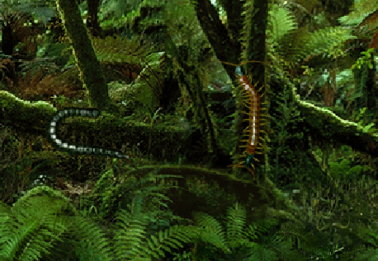
коник
Сигерелія
урокордил
Notes:
Сигерелія

Slide 15
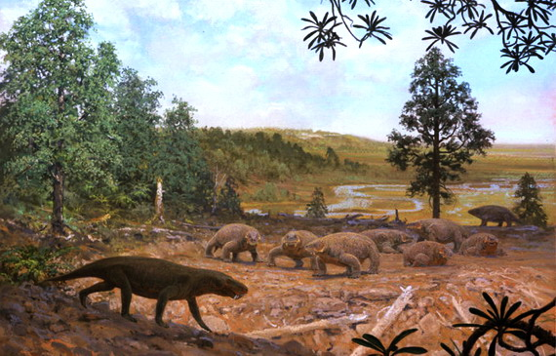
Пермський період
(Початок 299 млн.років; кінець 251 млн.років)
Бурхливо еволюціонували двостулкові молюски.У морях удосталь водилися амоніти. У ранній пермі в прісних водоймах панували земноводні. З'явилися і водні рептилії в тому числі мезозаври. У ході великого вимирання кінця періоду повністю зникло понад 50% тварин сімейств, включаючи багатьох земноводних, амонітів і трилобітів. На суші рептилії взяли верх над земноводними.

Slide 16
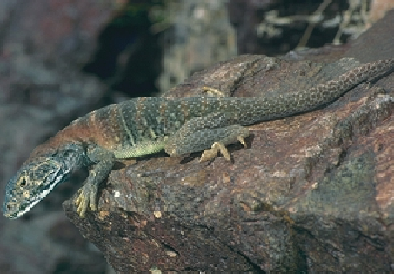
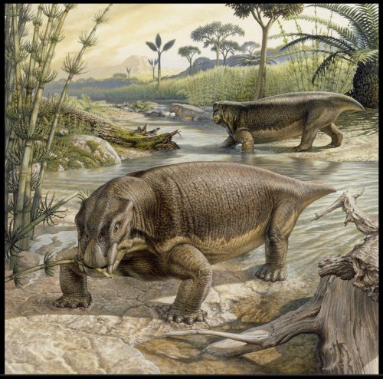
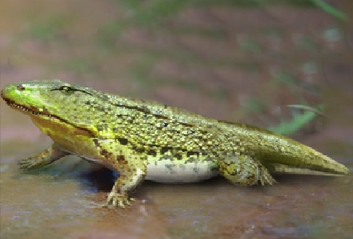
З'явилися перші хвойні, швидко заселили внутрішньоматерикові області та високогірья.Серед наземних рослин переважали папороті, голонасінні.
еокапторінус
Мезозаври
Еріопс
Notes:
Еріопс

Slide 17
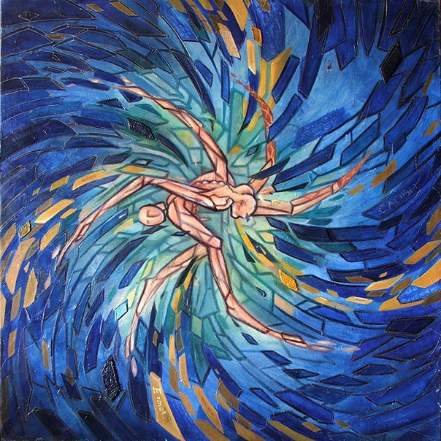
Ароморфози:
поява панцирних риб;
¤ поява хребетних;
¤ збільшення тварин фильтраторів;
¤ перші щелепні риби;
¤ вихід перших хребетних;
Notes:
Ароморфози

Slide 18

Висновок:
Серед тварин з'явилися перші хребетні , серед рослин -
спорові і хвойні. Спочатку з початком палеозою пов'язували перший
поява на Землі життя , але подальші дослідження виявили відбитки
морських водоростей , кільчастих хробаків і багатьох інших організмів в більш
стародавніх шарах архейської ери. У палеозойських відкладеннях , починаючи з
самих стародавніх , зустрічається вже досить різноманітна , по перевазі морська
флора і фауна , яка в продовження перших трьох періодів палеозою швидко
еволюціонує і урізноманітнюється , тоді як в останні два періоди розвиток
органічного життя як би сповільнюється і багато раніше вельми
поширені групи тваринного і рослинного світу закінчують до цього
часу своє існування. Фауна палеозою характеризується широким
розвитком і переважанням морських лілій , своєрідних , вимерлих до кінця
цієї ери коралів , побудованих за Четверному типу , надзвичайних великою кількістю різноманітністю плеченогих , головоногих молюсків,виключно палеозойської ері властива велика кількість ракоподібних трилобітів
і панцирних риб.

Slide 19
